Slide 1
Decorator

Slide 2
Exercicio Facade
Utilizando Facade, faça a operação ligar computador.
Utilize as classes placaMae, Disco Rigido, sistemaOperacional
Exercicio 2 – Uma tela de cadastro de cliente, classe conexaoBD, classe validaDados. Crie um facade para este problema

Slide 3
Decorator
http://www.vw.com.br/pt/vendas_e_financas/monte_o_seu.html
Como ficaria a UML?

Slide 4
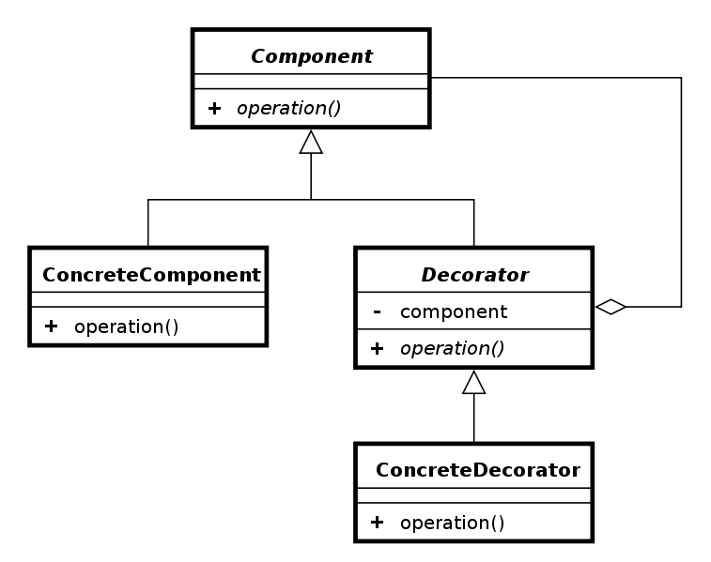

Slide 5
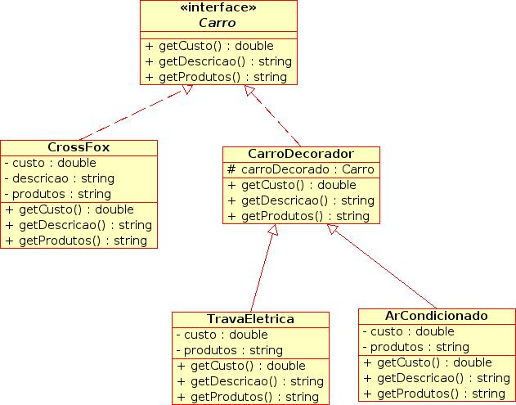

Slide 6
Decorator
Lembre: associação é melhor que herança!
Princípio: as classes devem estar abertas para extensão mas fechadas para modificação

Slide 7
Decorator
Definição: anexa responsabilidades adicionais a um objeto dinamicamente.
Fornecem uma alternativa flexível de subclasse para estender a funcionalidade

Slide 8
Desafio
Adicionar outros itens opcionais:
  Air bag
  Kit esportivo
  Direção hidráulica

Slide 9
http://www.patternizando.com.br/2011/01/padrao-de-projeto-decorator-uma-aplicacao-real-em-java/

